Slide 1
User Requirement
Untuk Pengembangan SIM PMB TA.2021/2022
REVISI PER 07-07-2021
Hasil Rapat Internal Bersama (Ketua YPBPI, Bendahara YPBPI dan Deputi Markom)

Slide 2
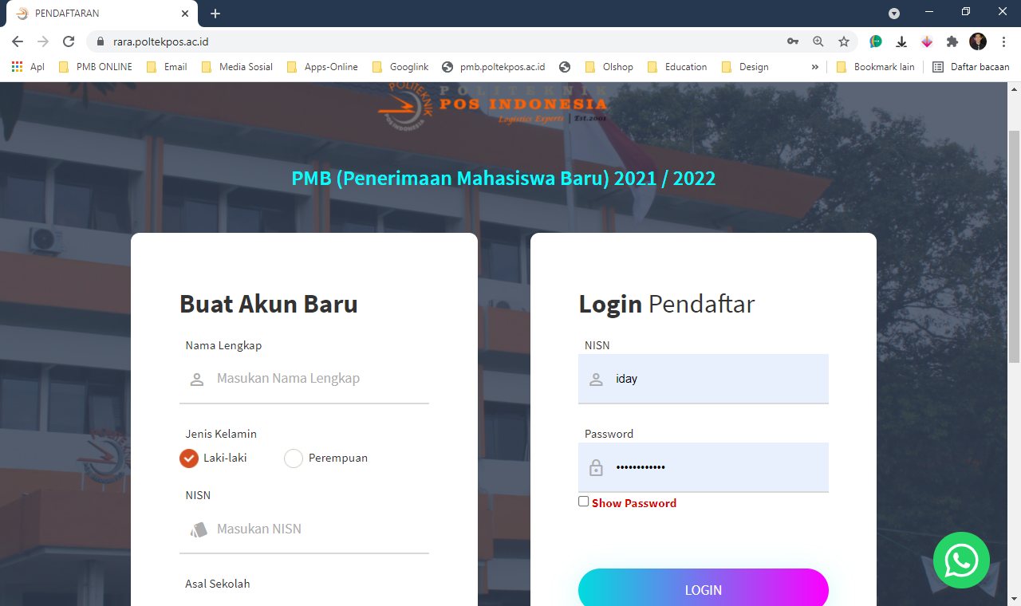
1. Sub Domain / Halaman Pendaftaran Online https://rara.poltekpos.ac.id/
Revisi Konten:
Siapapun Pembuat Akun dapat melakukan LOGIN Pendaftaran untuk Mengakses Informasi PMB di dalam Dashboard Siswa

Slide 3
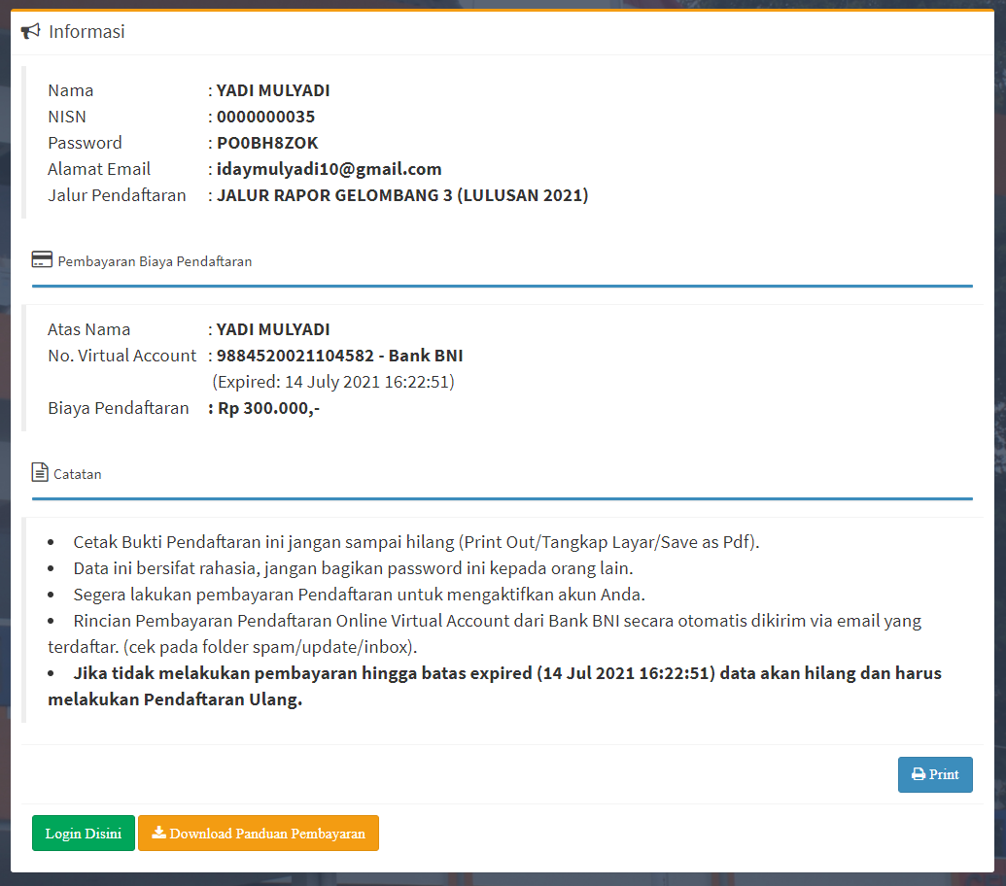
2. Tahapan Setelah Pembuatan Akun
Ada Tambahan → → Lihat di samping
• Silahkan Login Akun Pendaftaran untuk mengisi Data Diri dan Mendapatkan Informasi Pendaftaran Lengkap
→ Di hapus
→ Di Hapus dan tidak perlu di Bold
Konten Saat Ini
Konten Perubahan

Slide 4
3. Tahapan Setelah Pembuatan Akun
Revisi Konten:
Tambah Tombol Panduan Pembayaran Pendaftaran di samping tombol Login Disini [terlampir3] → File Terlampir
• Segera Lakukan Login untuk mengisi data diri dan mengetahui Informasi Lebih lengkap
1

Slide 5
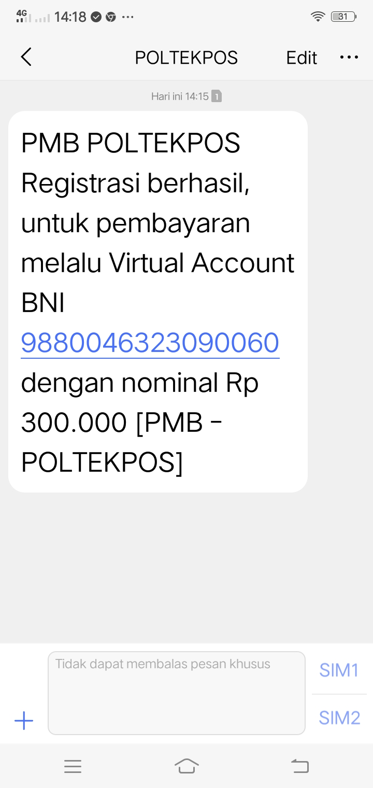
4. SMS Gateway Otomatis ke Pendaftar
Pesan Awal:
Selamat Registrasi berhasil! lakukan Pembayaran Pendaftaran melalui Virtual Account BNI 9880046323090060 Rp 300.000 untuk aktivasi akun-mu.
Revisi Konten:
Pembuatan akun pendaftaran berhasil! Silahkan Login kembali dan Lakukan pembayaran Biaya Pendaftaran melalui Virtual Account BNI 9880046323090060 Rp 300.000

Slide 6
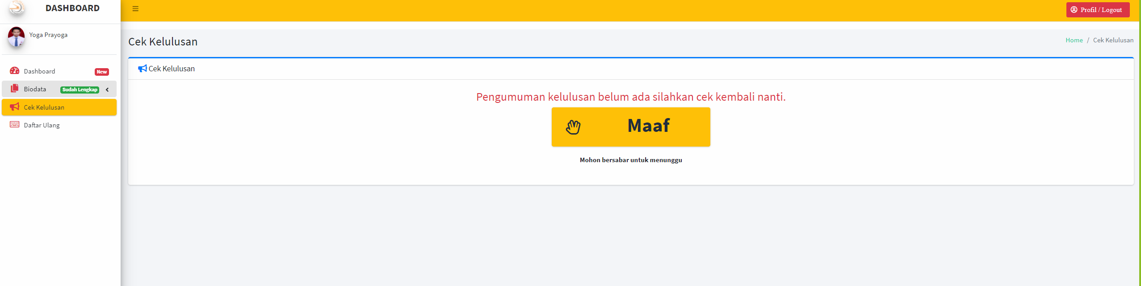
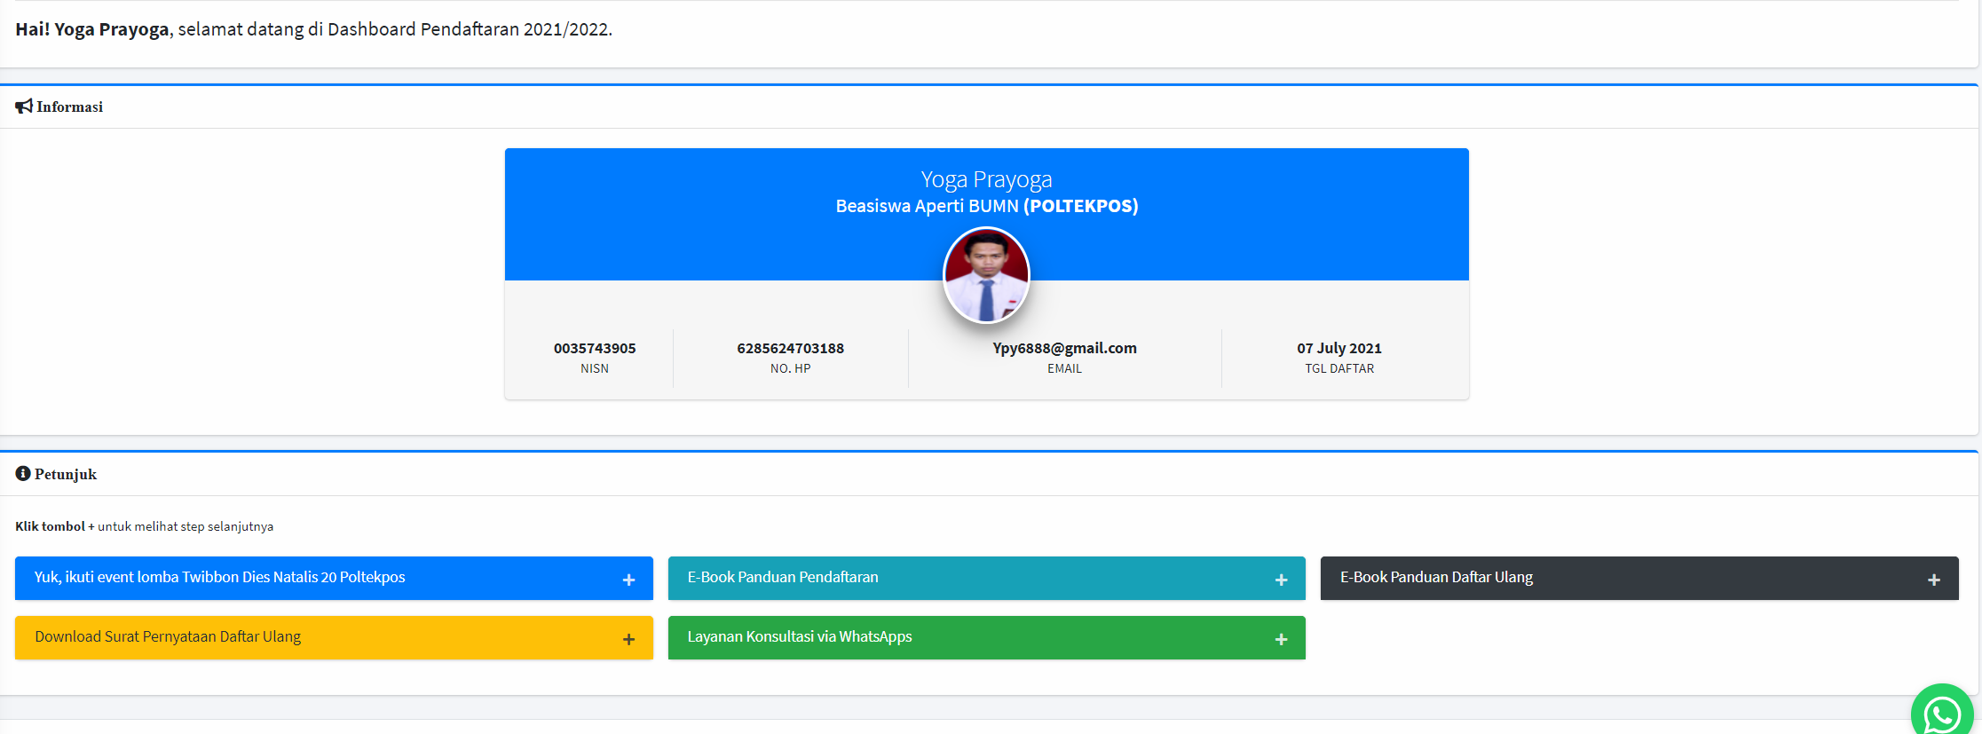
5. Dashboard Login (Semua User)
• di menu Dashboard berisikan Informasi dan Menu (Customize)
Bisa admin edit di dashboard ADMIN PMB

Slide 7
6. Menu Premium (Wajib Bayar)
Menu Biodata (Dapat diakses ketika sudah melakukan pembayaran VA 300rb)
Cek Kelulusan (tidak ada perubahan)
Daftar Ulang (tidak ada Perubahan}

Slide 8
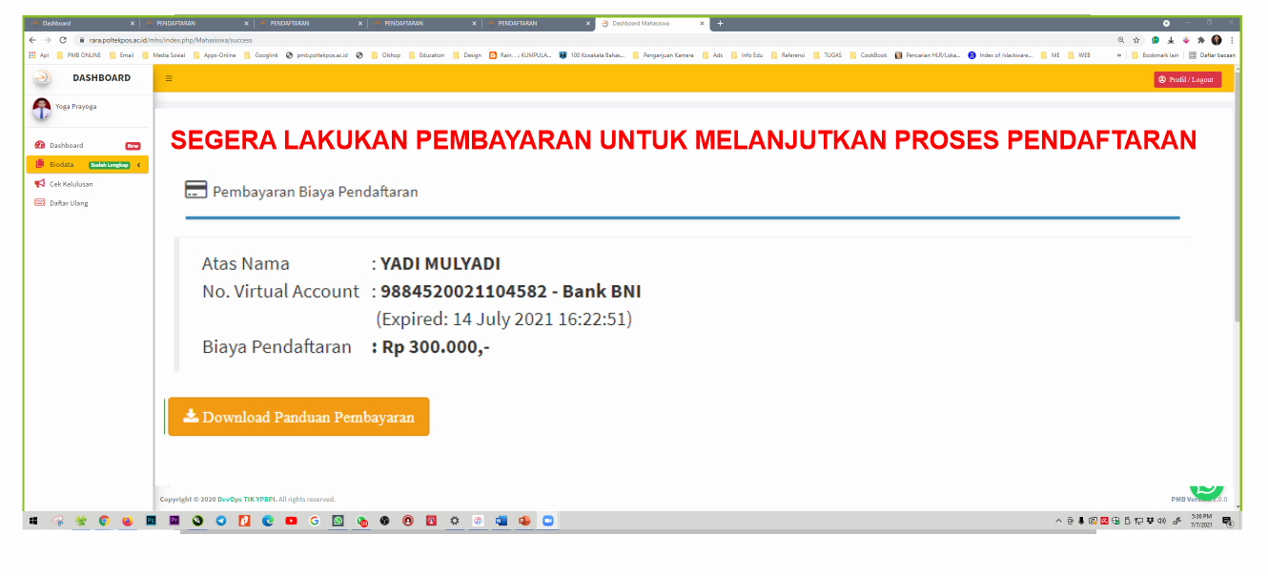
7. Menu Biodata (Tampilan untuk yang belum Bayar)

Slide 9
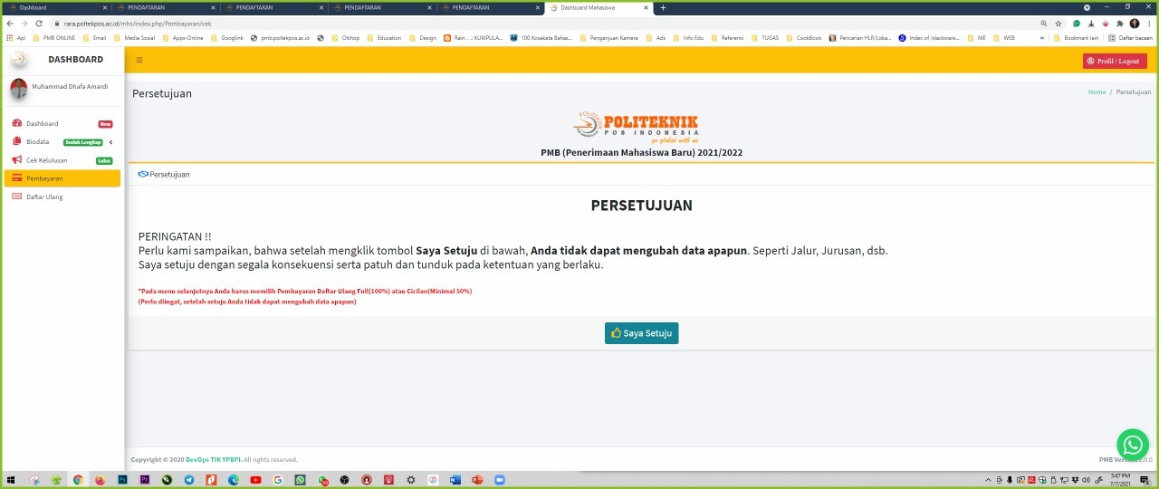
8. Menu Pembayaran
→ Diganti menjadi: Pesan dibawah ini
*PADA MENU SELANJUTNYA ANDA HARUS MEMILIH POLA PEMBAYARAN DAFTAR ULANG.
• PEMBAYARAN LUNAS ATAU CICILAN 6X

Slide 10
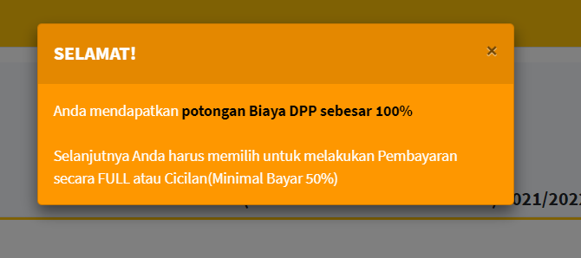
9. POP UP INFO POTONGAN DPP
SELANJUTNYA ANDA HARUS MEMILIH POLA PEMBAYARAN DAFTAR ULANG.
• PEMBAYARAN LUNAS ATAU CICILAN 6X

Slide 11
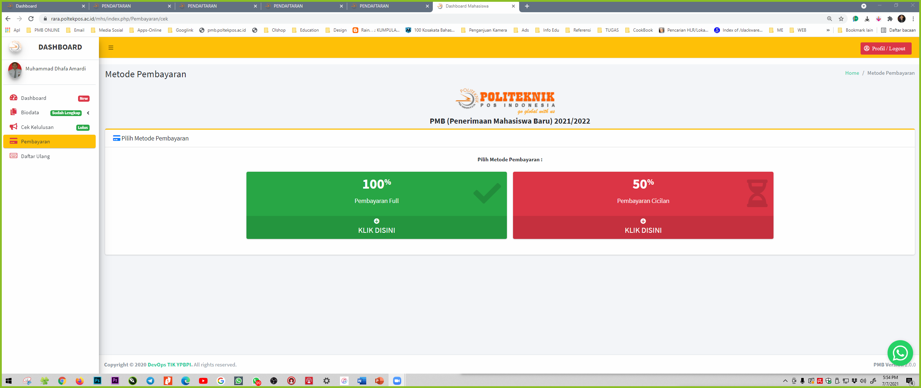
10. OPSI PILIHAN CICILAN
PEMBAYARAN LUNAS
PEMBAYARAN CICILAN 6X

Slide 12
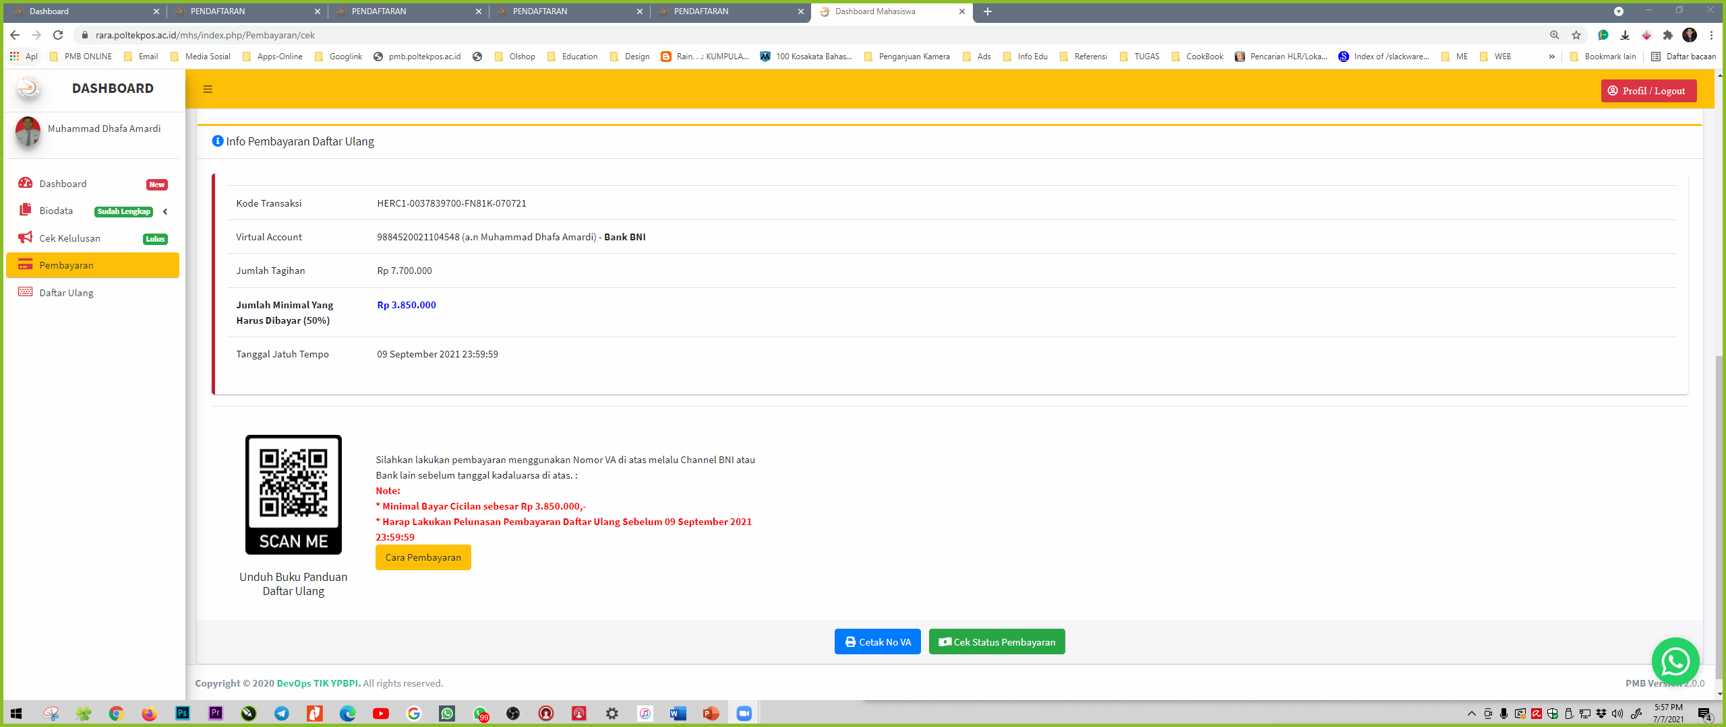
11. OPSI PILIHAN CICILAN
→ Diganti menjadi: Total Biaya Daftar Ulang dibagi 6 = Jumlah Minimal
→ Diganti menjadi: Batas Akhir Pembayaran Pertama: 09 September 2021
→ Diganti menjadi: Total Biaya Daftar Ulang dibagi 6 = Jumlah Minimal
→ Kata “Pelunasan” dihapus

